Slide 1
Централизованные государства
7 класс

Slide 2
НЗ
Понятия :
Централизованное государство
Сословно- представительная монархия
Парламент
Генеральные штаты
Кортесы
1265 г, 1302 г, 1137 г
Какие государства Европы и почему стали централизованными

Slide 3
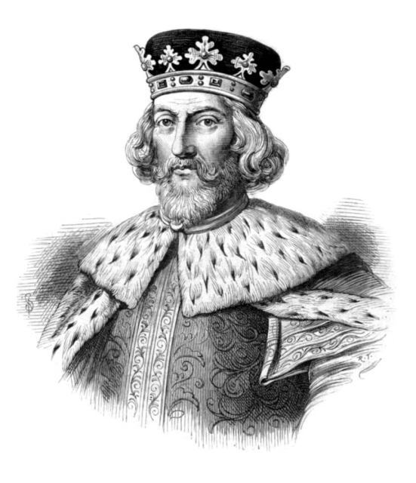
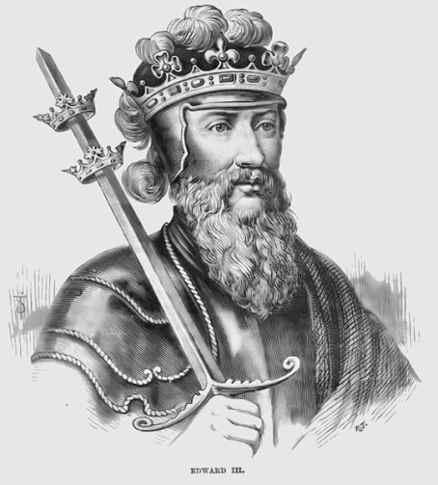
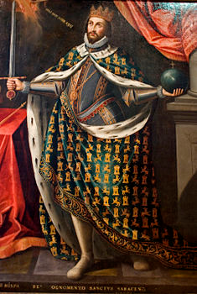
Централизованное государство-
государство, управление которым осуществляется из одного центра
Централизованными государствами в Позднем средневековье стали
Англия
Франция
Испания

Slide 4
Сторонники и противники централизации власти
Группы населения | Сторонники объединения страны | Противники объединения | Почему одни стремились к объединению, другие нет?
горожане | + |  | Отсутствовали препятствия для торговли Короли давали городам право на самоуправление
крестьяне | + |  | Страдали от междоусобных войн Выполняли много повинностей
Мелкие и средние феодалы | + |  | Король защищал от своеволия крупных феодалов Можно было служить при дворе короля
духовенство | + |  | Междоусобные войны наносили большие потери
Крупные феодалы |  | - | Были очень богаты и сильны, не хотели зависеть от короля
Группы населения | Сторонники объединения страны | Противники объединения | Почему одни стремились к объединению, другие нет?
горожане
крестьяне
Мелкие и средние феодалы
Духовенство
Крупные феодалы

Slide 5
Сословно- представительная монархия- монархия, которая опирается на органы сословного представительства дворян, духовенства, горожан
Парламент Англия 1265 год
Генеральные штаты Франция 1302 год
Кортесы Испания 1137 год

Slide 6
Дополните таблицу элементами : Англия, Испания,
Священная Римская империя, Франция, Византия
 | Это государство в Позднем средневековье осталось раздробленным
 | Сословно- представительный орган в этом государстве был созван королем в 1302 году
 | Это государство сложилось в ходе Реконкисты
Священная Римская империя
Франция
Испания

Slide 7
Домашнее задание § 2
НЗ

